Slide 1
Patriotyzm w lekturach
Jakub Steker 8B

Slide 2
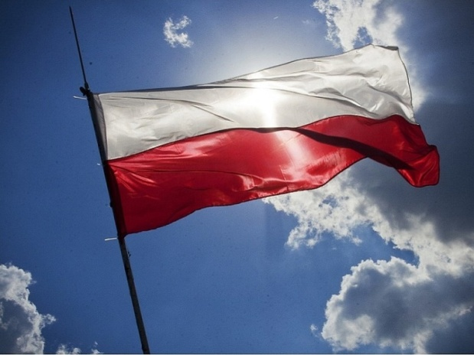
Patriotyzm to postawa opierająca się na szacunku i miłości do ojczyzny.
Patriotyzm można okazywać na wiele różnych sposobów. To nie tylko walka zbrojna o ojczyznę, ale to też między innymi szacunek dla symboli narodowych. Postaram się przedstawić jak najwięcej przejawów patriotyzmu w lekturach szkolnych.

Slide 3
Kamienie na szaniec autor: Aleksander Kamiński
Walka zbrojna z okupantem z narażeniem życia jako postawa patriotyczna.
Bohaterowie lektury byli gotowi oddać życie za swoje poglądy. Nie wahali się chwycić za broń. Walczyli dzielnie za ojczyznę. Alek, Zośka, Rudy oddali życie za Polskę. Rudy zmarł od ran, które zadali mu gestapowcy. Alek zginął od ran, które odniósł podczas akcji pod Arsenałem. Natomiast Zośka zginał podczas akcji niszczenia posterunków niemieckich. Młodzi ludzie żyli pięknie i tak też umierali. Poświęcili swoje życie wartościom, które wyznawali (ojczyzna, przyjaźń).

Slide 4
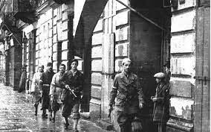
Kamienie na szaniec
Dostarczanie rzetelnych, prawdziwych informacji jako postawa patriotyczna.
Bohaterowie zajmowali się działaniami propagandowymi. Roznosili gazety i ulotki z prawdziwymi informacjami. Dzięki temu część społeczeństwa miała dostęp do prawdziwych wiadomości.

Slide 5
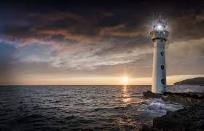
Latarnik autor: Henryk Sienkiewicz
Tęsknota za ojczyzną, pamięć o niej oraz marzenie by powrócić do ukochanych ziem ojczystych jako postawa patriotyczna.
Latarnik kochał Polskę, ale nie mógł do niej wrócić. Gdy dostał paczkę z polskimi książkami bardzo się wzruszył, zapomniał o całym świecie.

Slide 6
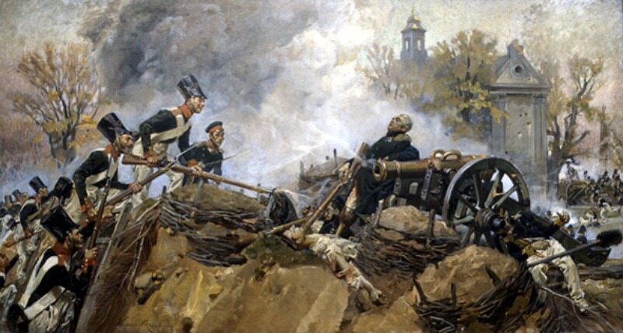
Reduta Ordona autor : Adam Mickiewicz
1.Walka zbrojna o ojczyznę z narażeniem życia jako postawa patriotyczna.
Obrońcy reduty byli gotowi oddać życie za ojczyznę. Członkowie powstania listopadowego, którzy bronili fortu na Woli przegrywali. Ordon, polski żołnierz, postanowił wysadzić redutę, niż oddać ją w ręce wroga. Wykazał się on niesamowita odwaga i miłość do ojczyzny - oddał on życie za ojczyznę.

Slide 7
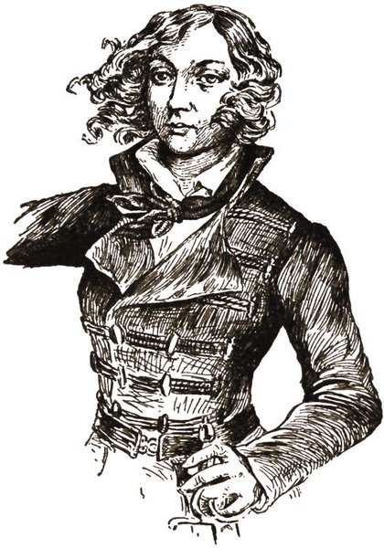
Śmierć pułkownika autor: Adam Mickiewicz
Walka zbrojna o ojczyznę jako postawa patriotyczna.
Bohaterka walczyła w powstaniu o ojczyznę i nie bała się oddać za to życia. W utworze przedstawione są ostatnie chwile półkownik Emilii Plater. Wiele osób z pobliskich wiosek przybywa do chatki leśnej, by ją pożegnać. Jest przedstawiona jako wielka patriotka i bohaterka narodowa. Oddała życie za ojczyznę.

Slide 8
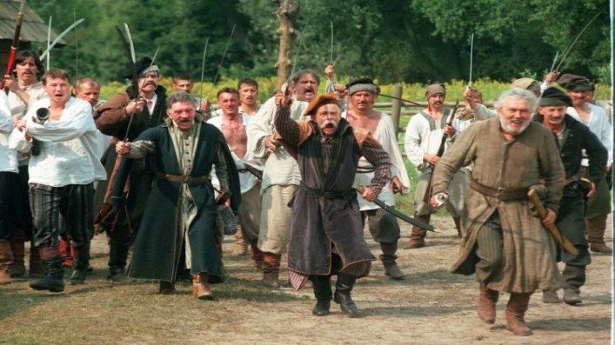
Pan Tadeusz autor: Adam Mickiewicz
Szanowanie i kultywowanie tradycji, obnoszenie się z symbolami narodowymi, wysławianie polskich patriotów jako postawa patriotyczna.
Sędzia Soplica ma w swoim dworku portrety słynnych patriotów takich jak Tadeusz Kościuszko. Jego zegar wybija rytm Mazurka Dąbrowskiego. W Soplicowie są przestrzegane staropolskie tradycje, gdy odbywa się uczta, to każdy wie gdzie ma usiąść. Jest to zależne od wieku, płci, stanowiska.

Slide 9
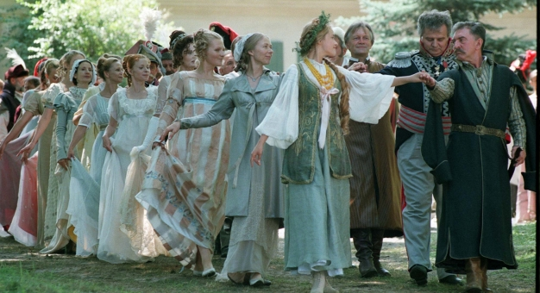
Pan Tadeusz
Walka zbrojna o ojczyznę jako postawa patriotyczna.
Hrabia i Tadeusz wstępują do legionów polskich. Walczą o niepodległość Polski. Ich aktywny udział w walkach potwierdzają obrażenia, np. Tadeusz, ma rękę na temblaku.

Slide 10
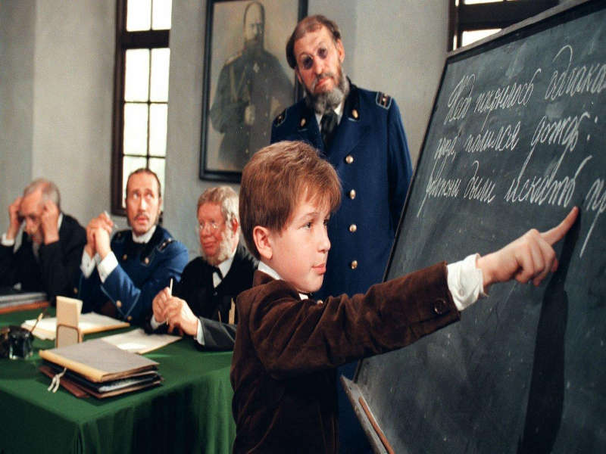
Syzyfowe prace autor: Stefan Żeromski
Nie wyrzeknięcie się polskości pod naciskiem okupanta jako postawa patriotyczna.
Marcin Borowicz choć jest poddany rusyfikacji, ostatecznie nie zapomina o Polsce. Przeciwstawia się zaborcy, czuje się Polakiem. Wie jak historia wyglądała naprawdę. Czyta polskie książki mimo, że ich posiadanie było w tamtych czasach nielegalne. Edukuje się potajemnie i poznaje polską historię.

Slide 11
Hiperłącza do obrazów wykorzystanych w prezentacji:
Flaga Polski
Latarnia
Reduta Ordona
Emilia Plater
Szlachta
Szlachta 2
Syzyfowe prace

Slide 12
Dziękuję za uwagę
Jakub Steker 8B

